Slide 1
Разработка через тестирование XUnit
Test Driven Development
Ivan Dyachenko <IDyachenko@luxoft.com>
Module 2

Slide 2
Содержание
1
Семейство xUnit
2
Аннотации JUnit
3
Утверждения. Методы assert*
4
Метод fail
5
Работа с исключениями
6
Запуск тестов
7
Альтернативные фреймверки

Slide 3
xUnit
Как и в любом другом деле, в модульном тестировании не обойтись без подходящих инструментов – нет смысла «забивать гвозди микроскопом»
Для этого существуют xUnit и Mock-фреймворки, применяемые для state-based и interaction тестирования соответственно

Slide 4
Семейство xUnit
Самыми яркими представителями семейства xUnit являются фреймворки JUnit (для Java) и его портированная под .NET версия – Nunit
Синтаксис обоих фреймворков практически идентичен, поэтому рассмотрим аннотации и методы JUnit

Slide 5
Аннотации JUnit
В ходе написания модульных тестов у нас появляются как сами тестовые классы и методы, так и вспомогательные
Для их разделения в среде JUnit, начиная с 4-й версии, используются аннотации
Аннотация – ключевое слово, начинающееся с символа “@”, и помещаемое перед объявлением класса и/или метода

Slide 6
Фикстура
Фикстура – разделяемые между тестами данные и бизнес-логика

Slide 7
Аннотации JUnit
@Before
@After
@BeforeClass
@AfterClass
Объявляет метод фикстурой
Данный метод будет вызван единожды, перед началом (после выполнения) тестового набора
Используется для инициализации (очистки) тестовых данных и объектов

Slide 8
Аннотации JUnit
@Before
@Test
Объявляет метод фикстурой
Данный метод будет вызываться перед началом (после завершения) КАЖДОГО тестового метода
Объявляет метод тестом

Slide 9
Аннотации JUnit
Таким образом, выполнение методов будет выполняться в следующем порядке:
@BeforeClass
Для каждого метода @Test
@Before
@Test
@After
@AfterClass

Slide 10
Пример
public class MathTest {
@BeforeClass
public static void runsBeforeSuite() {
System.out.println("Я запустился перед выполнением тестов");
}
@Before
public void runsBeforeTest() {
System.out.println("Я запускаюсь перед каждым тестом");
}
@Test
public static void someTestMethod() {
assertEquals(4, 2 + 2);
System.out.println("Я тестовый метод О.о");
}
@After
public void runsAfterTest() {
System.out.println("Я запускаюсь после каждого теста");
}
}

Slide 11
Пример
Для создания тестовых наборов, используются аннотации @RunWith и @SuiteClasses, например:
import org.junit.runner.RunWith;
import org.junit.runners.Suite;
import org.junit.runners.Suite.SuiteClasses;
@RunWith(Suite.class)
@SuiteClasses( {FirstTest.class,
SecondTest.class,
})
public class JUnit4Suite {}

Slide 12
Методы assert*
assertTrue(False)([message], condition)
Для проверки значений, возвращаемых тестируемыми методами, используются следующие методы JUnit:
Проверка истинности выражения
Опционально комментируется сообщением message

Slide 13
Методы assert*
assertEquals([message], obj1, obj2)
проверка эквивалентности объектов
перегружена для базовых классов
опционально комментируется сообщением message
assert(Not)Null([message], obj)
проверка на null
опционально комментируется сообщением message

Slide 14
Методы assert*
Asserts
TestCase
assertEquals
assertFalse
assertNotNull
assertNull
assertNotSame
assertSame
assertTrue
run
setUp
tearDown
Annotations
@Test
@Before
@After
Notes:
JUnit — библиотека для модульного тестирования программного обеспечения на языке Java.
Созданный Кентом Беком и Эриком Гаммой, JUnit принадлежит семье фреймворков xUnit для разных языков программирования, берущей начало в SUnit Кента Бека для Smalltalk. JUnit породил экосистему расширений — JMock, EasyMock, DbUnit, HttpUnit и т. д.
junit.framework.Assert
assertEquals
assertFalse
assertNotNull
assertNull
assertNotSame
assertSame
assertTrue
junit.framework.TestCase extends junit.framework.Assert
run
setUp
tearDown

Slide 15
Использование JUnit
Итак, для написания модульного теста в среде JUnit нам необходимо:
создать класс
каждый тестовый случай описать в отдельном методе (с аннотацией @Test)
при необходимости написать методы инициализации /очистки (с аннотациями @Before/After[Class])
Рассмотрим небольшой пример тестирования математических операций

Slide 16
Пример использования JUnit
public class MathTest {
@Test
public void testEquals() {
assertEquals(”Правильный результат сложения", 4, 2 + 2);
assertTrue(4 == 2 + 2);
}
}

Slide 17
Пример использования JUnit
public class MathTest {
@Test
public void TestNotEquals() {
assertFalse(5 == 2 + 2);
}
@Test
public void DevizionByZeroTest() {
try {
int x = 1 / 0;
fail("Не поймано исключение при делении на 0");
} catch (Exception e) {
fail("Неожиданное исключение при делении на 0");
}
}
}

Slide 18
Использование JUnit
Как мы видим, в последнем тестовом методе используется метод fail([message]);
Этот метод используется для прямого сообщения фреймворку об ошибке (в данном случае – если не было вызвано ожидаемое исключение, или оно не того типа)

Slide 19
Запуск тестов из консоли
java -cp \
C:\testing\lib\junit-4.5.jar; \
C:\testing\bin org.junit.runner.JUnitCore \
MathTestClass

Slide 20
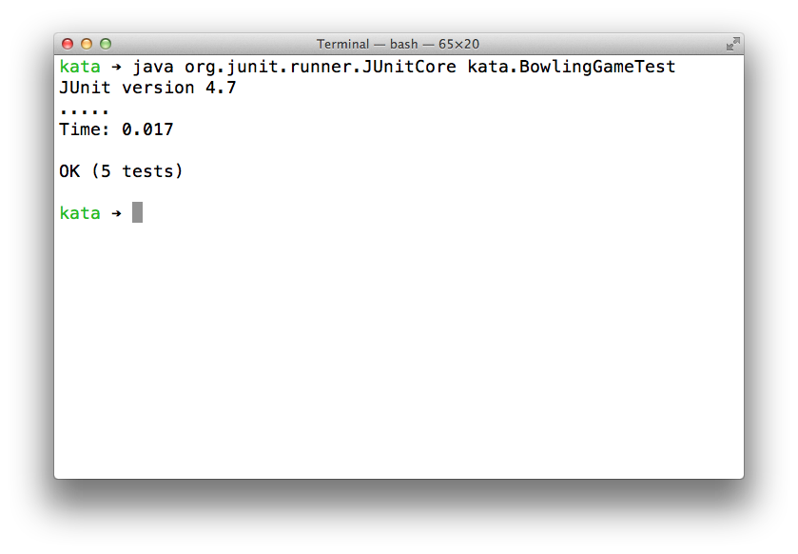
Запуск тестов из консоли

Slide 21
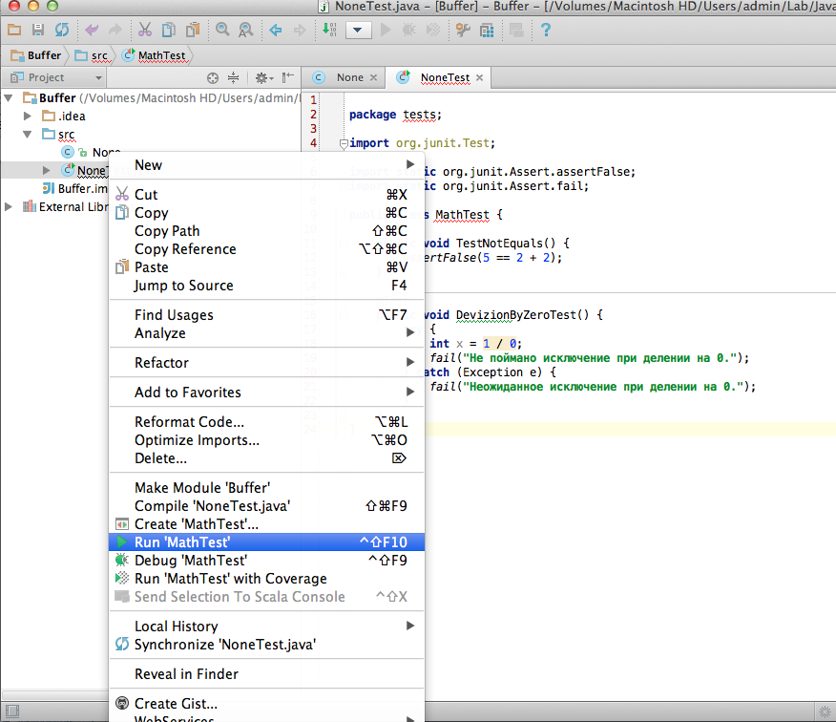
Запуск тестов в IDE
В среде Eclipse\IntelliJ IDEA достаточно кликнуть правой кнопкой на тестовом классе и выбрать Run As -> JUnit Test

Slide 22
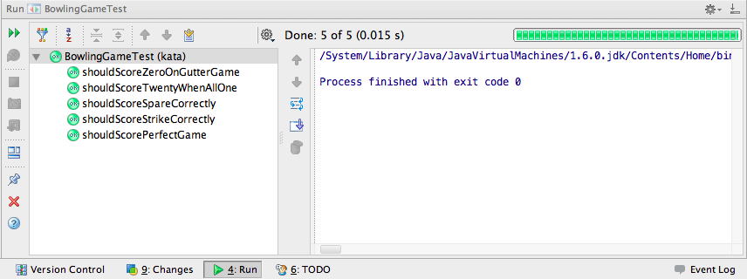
Запуск тестов в IDE

Slide 23
Вопросы ?

Slide 24
Разработка через тестирование
IDyachenko@luxoft.com
git clone git://github.com/ivan-dyachenko/Trainings.git
https://github.com/ivan-dyachenko/Trainings

